Slide 1
IMPLEMENTACIÓN DE UN APLICATIVO MÓVIL "NUTRI APP"
ISAIAS VICENTE CASTRO UGAZ
GUSTAVO ADOLFO GOMEZ ANGELES
MIGUEL ANGEL HUALLPA CCORIHUAMAN
MILAGROS SORIA GUERRERO

Slide 2
Gestión y acuerdos con proveedores
El propósito de esta área del proceso es gestionar la adquisición de productos y servicios
de los proveedores. Para lo cual se va a gestionar la adquisición de software, hardware,
subsistemas, materiales y piezas que requiera el proyecto.

Slide 3
Clasificación de las adquisiciones
PRODUCTO O SERVICIO | CANTIDAD | TIPO DE ADQUISICIÓN
Computadoras: Asignado para cada integrante | 4 | Compra
Escritorio de cómputo: Asignado para cada integrante | 4 | Compra
Sillas gamer: Asignado para cada integrante | 4 | Compra
Servicio de internet: La red debe de ser constante y sin interferencias | 1 | Subcontratación
Audífonos: Asignado para cada integrante del grupo para las reuniones virtuales | 4 | Compra
Alojamiento de la base de datos. | 1 | Compra

Slide 4
Evaluación de las adquisiciones
Capacidad técnica y experiencia
Claro: Es una empresa con amplia experiencia en el mercado de telecomunicaciones.
Movistar: Es una empresa líder en el mercado de telecomunicaciones, con una amplia experiencia en la implementación.
Entel: Cuenta con una sólida infraestructura y experiencia en el despliegue de servicios de telecomunicaciones en diversas regiones del país.
Win: Es una empresa con experiencia en el sector de telecomunicaciones y ofrece soluciones de internet de calidad ofreciendo 100% fibra óptica.
Calidad del producto
Claro: Ofrece conexiones de alta velocidad utilizando tecnología de fibra óptica y HFC.
Movistar: Proporciona un servicio de internet confiable con opciones de conexión a través de fibra óptica
Entel: Destaca por su cobertura en áreas remotas y rurales, brindando un acceso a internet confiable.
Win: Ofrece servicios de internet de alta velocidad y estabilidad a través de su red de fibra óptica.

Slide 5
Evaluación de las adquisiciones
Reputación y referencias
Claro: Tiene una buena reputación en el mercado y cuenta con un gran número de clientes satisfechos.
Movistar: Es reconocida como una empresa confiable en el sector de las telecomunicaciones y cuenta con una base de clientes establecida.
Entel: Es considerada una opción confiable para servicios de internet y ha recibido comentarios positivos de sus clientes.
Win: Es un proveedor relativamente nuevo, pero ha obtenido buenas referencias con respecto a la calidad de su servicio.
Precios y costos
Claro: Servicio de internet de 200Mbps tiene un costo mensual de S/110.00 y no tiene costo de instalación.
Movistar: Servicio de internet de 200Mbps tiene un costo mensual de S/119.90, no tiene costo de instalación, con una promoción de S/79.90 y bono de 1000 Mbps por 2 meses.
Entel: Servicio de internet de 200Mbps tiene un costo mensual de S/120.00, no tiene costo de instalación, pero tiene un beneficio del primer mes gratis.
Win: Servicio de internet de 200Mbps tiene un costo mensual de S/129.00 y tiene un costo de instalación de S/120.00, pero brinda un bono de 400 Mbps por 2 meses.

Slide 6
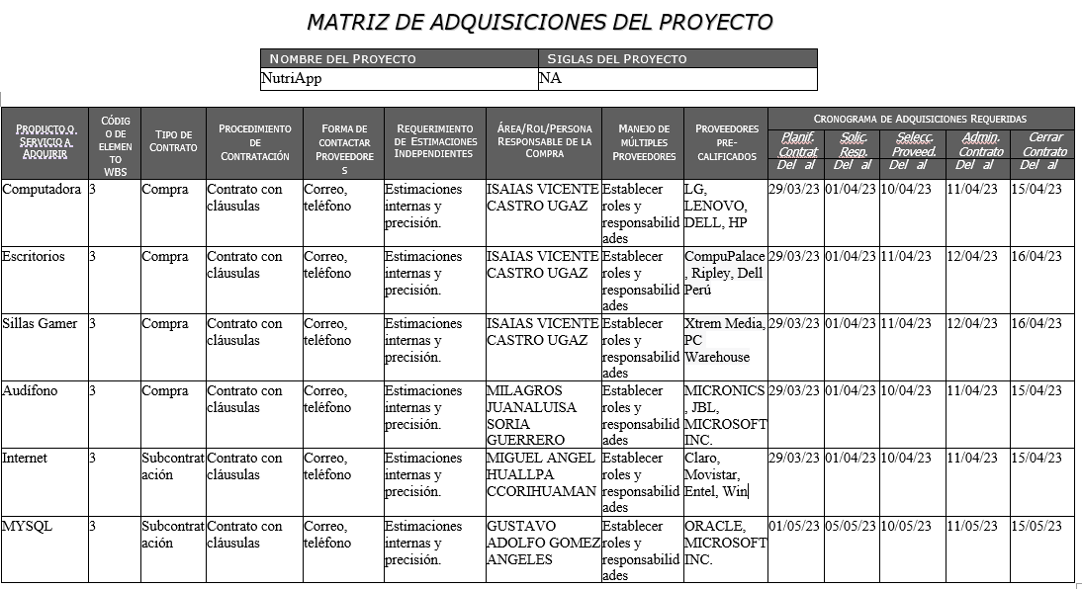
Evaluación de las adquisiciones
Condiciones de garantía y soporte
Compatibilidad y estandarización
Plazos de entrega

Slide 7
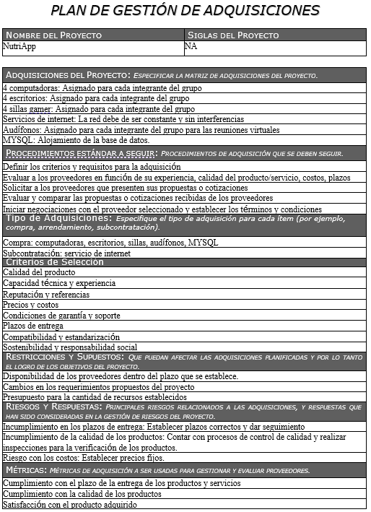
Plan de Gestión de Adquisiciones

Slide 8
Contrato
Procedimiento de selección de proveedor:
Requisitos obligatorios para ser participante. Son requisitos obligatorios para participar en el procedimiento de selección y suscribir los Acuerdos Marco, los siguientes:
Contar con registro único de contribuyentes (RUC).
Contar con inscripción vigente en el Registro Nacional de Proveedores (RNP), asociado al RUC.
No encontrarse en el registro de proveedores inhabilitados para contratar con el Estado.
No encontrarse suspendido para contratar con el Estado
El presente documento tiene las reglas que se aplican para la selección de proveedores Aquí se incluyen requisitos, plazos, criterios de admisión evaluación entre otros.
Razón Social:
Número de RUC:
Domicilio legal:
Teléfono:
Correo:

Slide 9
El proveedor participante debe tener en cuenta:
Es responsable de brindar toda la documentación que se le solicite a la empresa
Verificar sus productos antes de ofertar y validar los siguientes aspectos:
Ficha técnica de producto
Imagen
Precio en soles o dólares
Cumplir con el plazo de entrega de 15 días después de la firma de contrato
Establecer un plan de garantía

Slide 10
Informe de estado de Adquisidores
Contratos y Adquisiciones
- Número total de contratos: 1
- Valor total de las adquisiciones: S/79.90
- Alcance de las adquisiciones: Implementación de los requerimientos, medición y análisis.
Proveedor Movistar
Fecha de inicio: 01/05/23
Fecha de finalización prevista: 25/07/23
Cambios o modificaciones: ninguno
Riesgos:
No cumplir con el plazo de instalación del servicio de internet.
Incumplimiento con el precio de adquisición.
Incumplimiento con la velocidad contratada.
Acciones Tomadas:
Satisfacción del servicio adquirido y la calidad de la velocidad de internet.

Slide 11
Medición y análisis

Slide 12
Elaboración de métricas de procesos
FUNCION | BAJA | MEDIA | ALTA
EI | 2 | 4 | 6
EQ | 3 | 5 | 7
ILF | 8 | 12 | 15

Slide 13
Elaboración de métricas de procesos
TIPO | REQUERIMIENTO | COMPLEJIDAD | PUNTAJE
EI | Registrar un nuevo nutricionista | BAJA | 2
EQ | Búsqueda de nutricionista | MEDIA | 5
EQ | Seleccionar nutricionista | MEDIA | 5
EQ | Contactar a nutricionista | MEDIA | 5
EI | Registrar usuario | BAJA | 2
EQ | Seleccionar horario de disponibilidad | MEDIA | 5
EQ | Seleccionar suscripción de pago | ALTA | 7
EI | Elegir método de pago | ALTA | 6
ILF | Modificar método de pago | MEDIA | 12
ILF | Modificar datos del nutricionista | ALTA | 15
EI | Calificar a los nutricionistas | MEDIA | 4
ILF | Modificar datos de los usuarios | MEDIA | 12
EQ | Administrar a los usuarios | MEDIA | 5
EQ | Administrar a los nutricionistas | MEDIA | 5
EQ | Control de sesión | MEDIA | 5
EI - Registrar un nuevo nutricionista (2) + Registrar usuario (2) + Elegir método de pago (6) + Calificar a los nutricionistas (4)= 14
EQ - Búsqueda de nutricionista (5) + Seleccionar nutricionista (5) + Contactar a nutricionista (5) + Seleccionar horario de disponibilidad (5) + Seleccionar suscripción de pago (7) + Administrar a los usuarios (5) + Administrar a los nutricionistas (5) + Control de sesión (5)= 42
ILF - Modificar método de pago (12) +Modificar datos del nutricionista (15) + Modificar datos de los usuarios (12) = 39
Total, de puntos de función: 95.

Slide 14
Designación del equipo de QA
Líder de QA:
Miguel Ángel Huallpa Ccorihuaman
Analista de pruebas:
Isaías Vicente Castro Ugaz
Especialista en pruebas de rendimiento:
Gustavo Adolfo Gomes Ángeles
Especialista en pruebas de seguridad: Milagros Soria Guerrero

Slide 15
Establecimiento de proceso de QA
Criterio de aceptación | Detalle | Requerimiento
CP1 | El nutricionista rellena correctamente los siguientes datos: Nombre, apellido, especialidad, DNI, email, número, foto y método de pago | RF01
CP2 | El nutricionista no rellena uno o más de los datos obligatorios como: Nombre, apellido, especialidad, DNI, email, número, foto y método de pago. | RF01
CP3 | El nutricionista ingresa datos ya registrados como: Nombre, apellido, especialidad, DNI, email, número, foto y método de pago. | RF01
CP4 | El nutricionista ingresa una foto suya tamaño carnet. | RF01
CP5 | El usuario se desplaza de arriba hacía abajo por los perfiles para ver a los nutricionistas. | RF02
CP6 | El usuario buscará por un filtro de búsqueda el cual tiene disponible la opción de búsqueda. | RF02
CP7 | El usuario selecciona a su nutricionista y le dirigirá a su perfil. | RF03
CP8 | El usuario selecciona la opción de contactar que aparece dentro del perfil de nutricionista y le redirige a su WhatsApp. | RF04
CP9 | El usuario ingresa todos los datos obligatorios como: Nombre, apellidos, DNI. | RF05
CP10 | El usuario no rellena uno o más de los datos obligatorios como: Nombre, apellidos, DNI. | RF05
CP11 | El usuario ingresa datos ya registrados como: Nombre, apellidos, DNI. | RF05
CP12 | El usuario selecciona el horario de disponibilidad del nutricionista asignando el día, la hora y los minutos. | RF06

Slide 16
Establecimiento de proceso de QA
CP13 | El nutricionista no selecciona algunos de los campos obligatorios como: día, hora y minutos. | RF06
CP14 | El nutricionista elige un tipo de suscripción de pago. | RF07
CP15 | El nutricionista no elige un tipo de suscripción de pago. Por lo que habrá una advertencia de 'Elige una suscripción de pago'. | RF07
CP16 | El nutricionista elige un tipo de tarjeta para el pago ya sea débito o crédito. | RF08
CP17 | El nutricionista no elige ningún tipo de tarjeta que sea débito o crédito para hacer el pago. No se podrá hacer el proceso de pago. | RF08
CP18 | El nutricionista podrá modificar el método de pago al hacer un click en el botón ‘Editar Cambios’ y asignará un tipo de tarjeta si es débito o crédito. | RF09
CP19 | El nutricionista no modificará el método de pago, por lo que continuará en hacer el proceso de pago. | RF09
CP20 | El nutricionista da click en editar y le aparecen sus mismos datos que previamente había rellenado y listo para editar. | RF10
CP21 | El nutricionista da click en guardar y sus datos son modificados correctamente. | RF10
CP22 | El usuario registrado como cliente del nutricionista da click a calificar a su nutricionista en estrellas del 1 al 5 y se guardará automáticamente pintando las estrellas calificadas | RF11
CP23 | El usuario no registrado como cliente del nutricionista da click a calificar al nutricionista en estrellas del 1 al 5 y le saldrá una notificación de primero debe ser cliente del nutricionista. | RF11
CP24 | El usuario da click en editar y le aparecen sus mismos datos que previamente había rellenado y listo para editar. | RF12

Slide 17
Establecimiento de proceso de QA
CP25 | El usuario da click en guardar y sus datos son modificados correctamente. | RF12
CP26 | El administrador entra a control de usuarios registrados, busca la persona deseada y da click en eliminar | RF13
CP27 | El administrador entra a control de nutricionistas registrados, busca a la persona deseado y da click en eliminar | RF14
CP28 | Tanto el usuario como el nutricionista iniciaran sesión completando los siguientes datos: correo y contraseña. Finalizan con registrar | RF15

Slide 18
Trazabilidad de casos de pruebas
 | CUS 001 | CUS 002 | CUS 003 | CUS 004 | CUS 005
<CP-1> | X
<CP-2> | X
<CP-3> | X
<CP-4> | X
<CP-5> | X | X
<CP-6> | X | X
<CP-7> | X | X
<CP-8> |  | X | X
<CP-9> |  | X
<CP-10> |  | X
<CP-11> |  | X
<CP-12> | X |  | X
<CP-13> | X |  | X
<CP-14> | X |  | X
<CP-15> | X |  | X
<CP-16> | X
<CP-17> | X
<CP-18> | X
<CP-19> | X
<CP-20> | X
<CP-21> | X
<CP-22> |  | X |  | X
<CP-23> |  | X |  | X
<CP-24> |  | X
<CP-25> |  | X
<CP-26> |  |  |  |  | X
<CP-27> |  |  |  |  | X
<CP-28> | X | X

Slide 19
Elaboración del informe de seguimiento a las revisiones de QA
Objetivos de las Revisiones de QA:
Evaluar el cumplimiento de los estándares de calidad establecidos.
Identificar y corregir posibles defectos y problemas en el aplicativo que puedan afectar su funcionamiento o la experiencia del usuario.
Mejorar la usabilidad, funcionalidad de los casos de prueba.
Actividades Realizadas:
Revisión de los casos de prueba para evaluar la funcionalidad y la precisión.
Hallazgos identificados: Durante las revisiones de QA, se encontraron los siguientes hallazgos:
Se identificaron y corrigieron varios errores de los casos de pruebas.
Se descubrieron problemas de validaciones con los requerimientos funcionales, por lo que se procedió a corregir.
Acciones a tomar: Como resultado de los hallazgos identificados, se tomaron las siguientes acciones:
Se corrigieron todos los errores funcionales encontrados y se realizaron pruebas adicionales para verificar su resolución.
Se implementaron mejoras de rendimiento, como la optimización de los requerimientos.
Resultados de las pruebas: Se logró una cobertura de pruebas del 95% en términos de funcionalidades y casos de prueba ejecutados.
Se resolvieron con éxito el 90% de los errores identificados durante las pruebas, y el 10% restante está en proceso de resolución.
Recomendaciones: Se realizan las siguientes recomendaciones:
Establecer una estrategia de pruebas automatizadas para aumentar la eficiencia de los casos de prueba.

Slide 20
Gestión de la configuración del proyecto

Slide 21
Plan de gestión de configuración
Elementos de configuración
Documentos de requerimientos del aplicativo
Documentación de pruebas y casos de prueba
Informes de errores y correcciones
Métodos de identificación
Asignación de nombres y etiquetas claras a los documentos.
Uso de un sistema de control de versiones para rastrear los cambios y versiones de los documentos.
Numeración de las revisiones de los documentos.
Objetivos
Asegurar que los elementos de configuración se gestionen de manera controlada y consistente a lo largo del ciclo de vida del proyecto de la aplicación Nutri App.
Mantener un historial de versiones de la documentación para rastrear los cambios y mejoras.
Garantizar la integridad y disponibilidad de los elementos de configuración

Slide 22
Plan de gestión de configuración
Actividades de seguimiento y auditoría
Revisión de manera periódica de los documentos para identificar los estándares establecidos.
Realizar auditorías del desarrollo del proyecto para verificar el cumplimiento de los procesos y procedimientos establecidos.
Generar informes de seguimiento que documenten los resultados de las revisiones.
Implementar controles de acceso y permisos para garantizar la integridad y confidencialidad de la información.
Control de cambios
Establecer de manera formal para poder solicitar, evaluar y aprobar cambios en los documentos.
Asignación de responsabilidades para la revisión y aprobación de los cambios en los requerimientos y casos de prueba.

Slide 23
Entorno de gestión de la configuración
Herramientas
GitHub: Plataforma de control de versiones distribuidas y gestión de repositorios de código.
Repositorios de GitHub: Se utilizan para almacenar y gestionar los documentos del aplicativo.
Ramas (Branches) de GitHub: Se utilizan para desarrollar nuevas funcionalidades y realizar cambios en la documentación sin afectar la rama principal "Main".
Tecnologías:
Herramientas de integración en el repositorio GitHub, StarUML, OneDrive, Zoom, Excel y Figma.
Recursos usados:
Repositorio de documentación: Se implementó un repositorio en GitHub para almacenar y gestionar los documentos del aplicativo.
Carpetas y archivos: Se organizan las carpetas y archivos dentro del repositorio de documentación para estructurar y almacenar los diferentes tipos de documentos, como planificación, gestión de requisitos, seguimiento y control.
Ramas: Se utilizan ramas para desarrollar y realizar cambios en la documentación de forma aislada y colaborativa antes de fusionarlos con la rama principal.

Slide 24
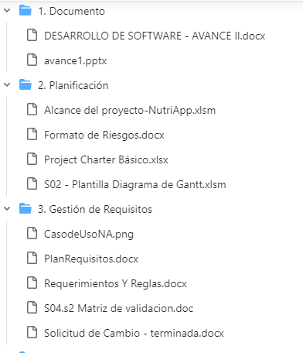
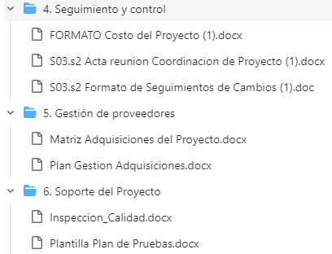
Repositorio de información del proyecto
Entregable: https://github.com/Liasson09/Aplicativo_NutriApp

Slide 25
Gracias

